Slide 1


Projet Laser
TOURELLE LASER AUTOMATIQUE CHASSEUSE DE FRELONS
Bagrowski - Caraman - Chatoev - Demaria - Marie
Notes:
Demaria

Slide 2
Objectifs du projet
Pistes abandonnées
Synopsis système
Mécanique
Reconnaissance des frelons et algorithmes
Transfert de données
Conversion image déplacement
Laser et électronique
Etat du projet
Notes:
Demaria

Slide 3
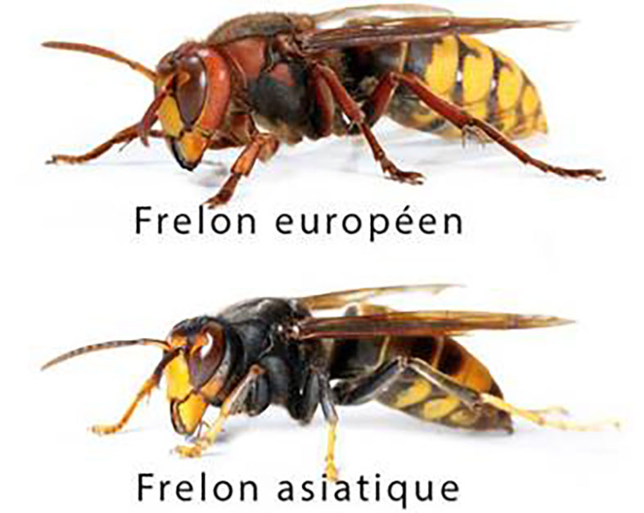
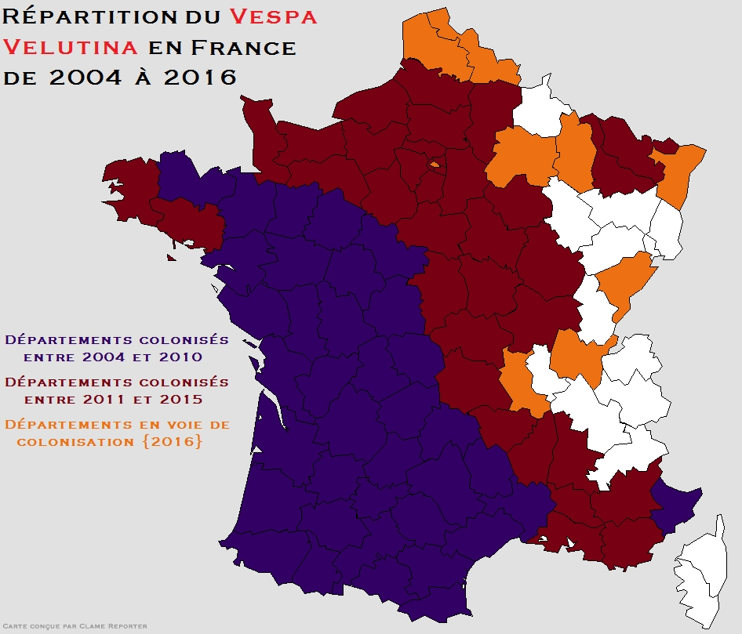
Objectifs du projet
Notes:
Demaria

Slide 4
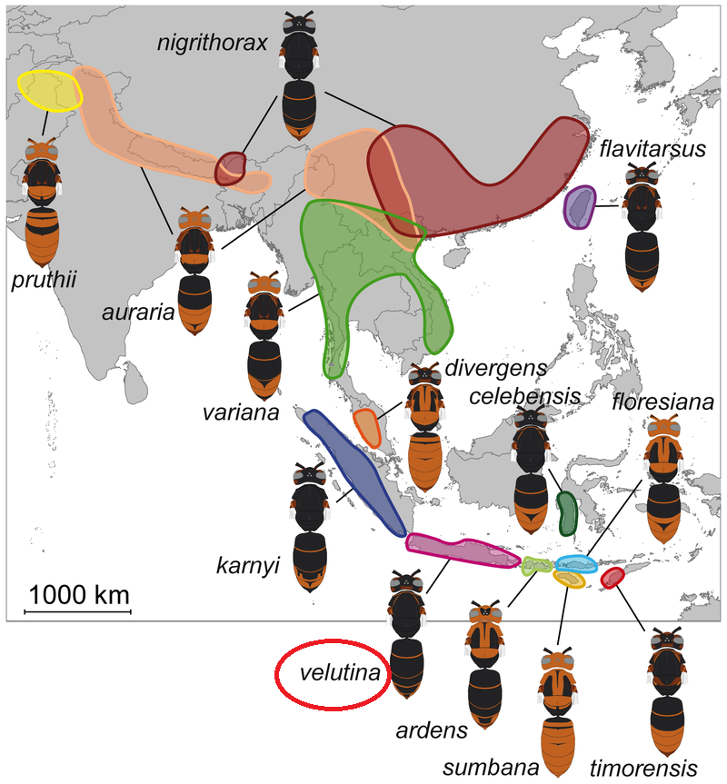
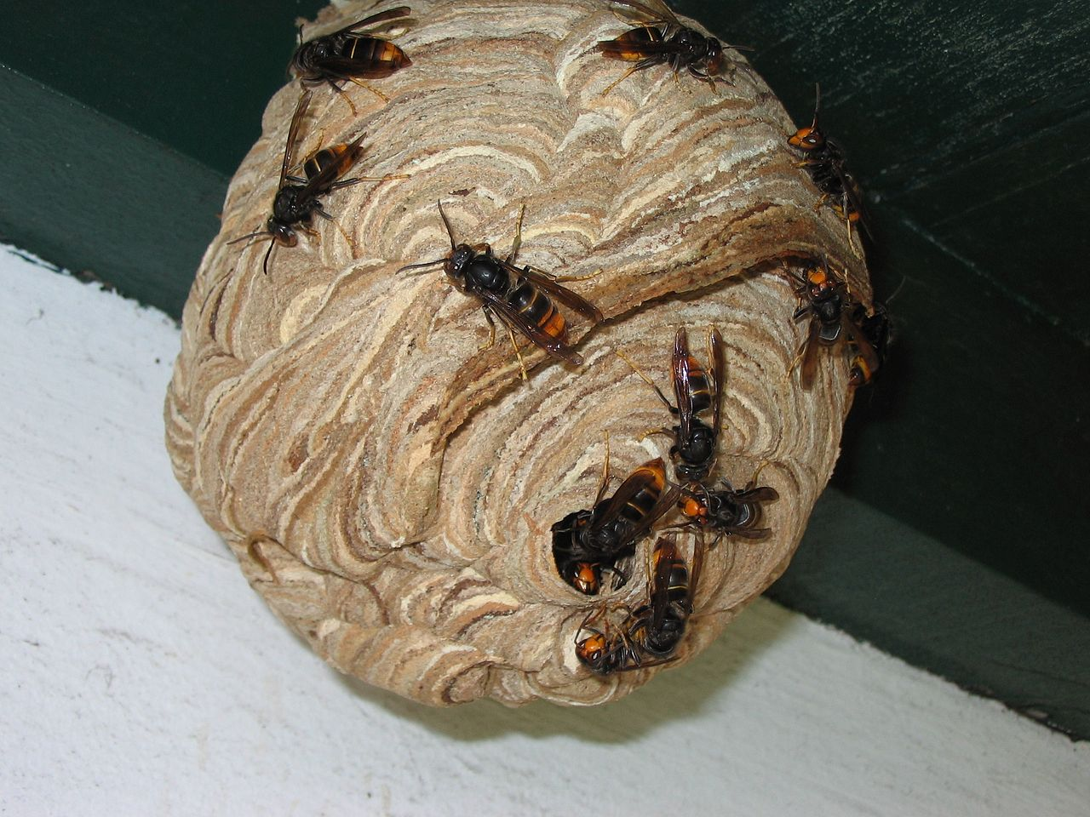
Objectifs du projet
Notes:
Demaria

Slide 5
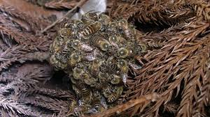
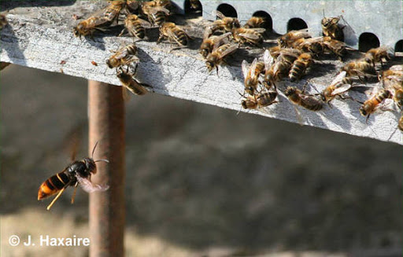
Objectifs du projet
Notes:
Demaria

Slide 6
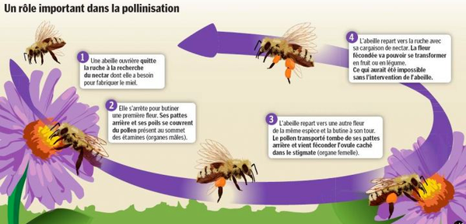
Objectifs du projet
Notes:
Demaria

Slide 7
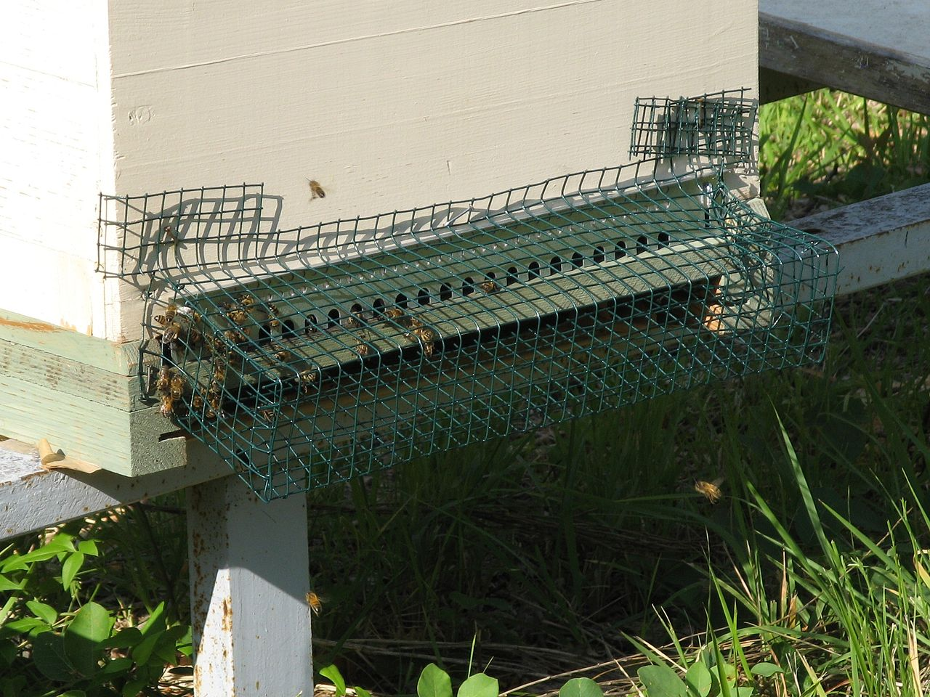
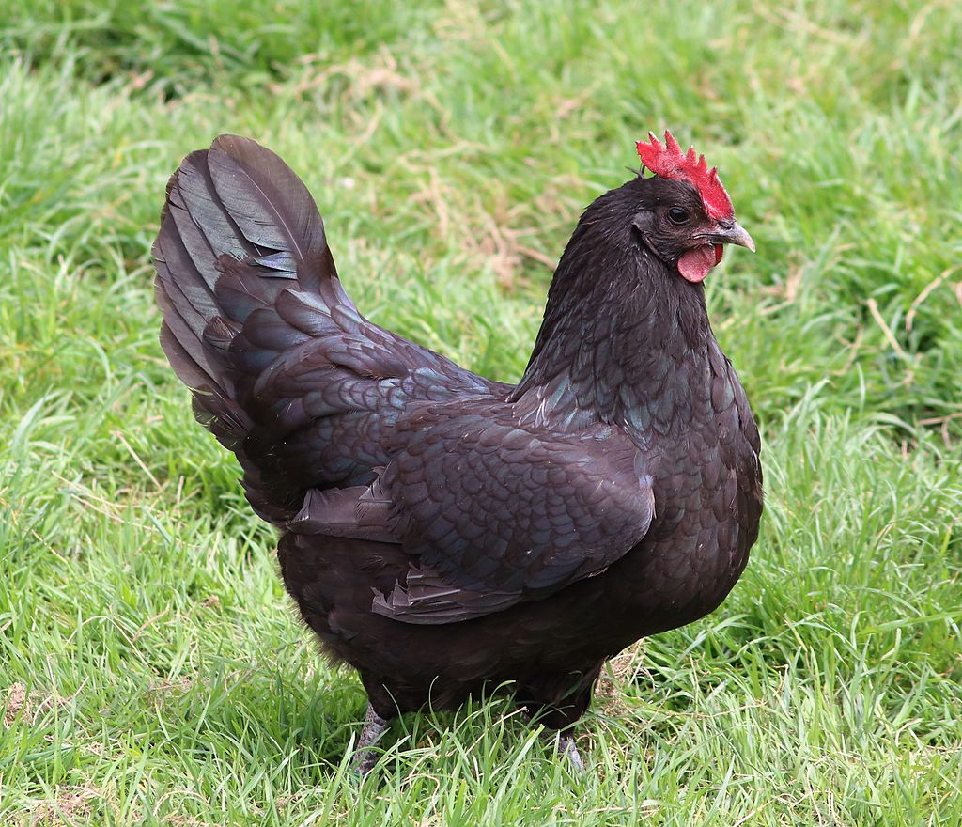
Objectifs du projet
Notes:
Demaria

Slide 8
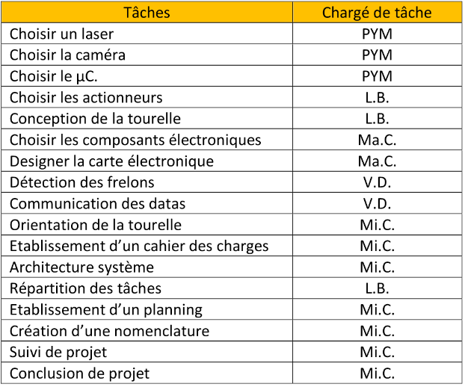
Répartition initiale des tâches
Notes:
Micha

Slide 9
II. Pistes abandonnées
Microcontrôleurs :
Arduino pour le traitement d’image
Raspberry PI
Reconnaissance d’image :
JPG
Pytorch
Tensorflow
I2C
Notes:
Demaria

Slide 10
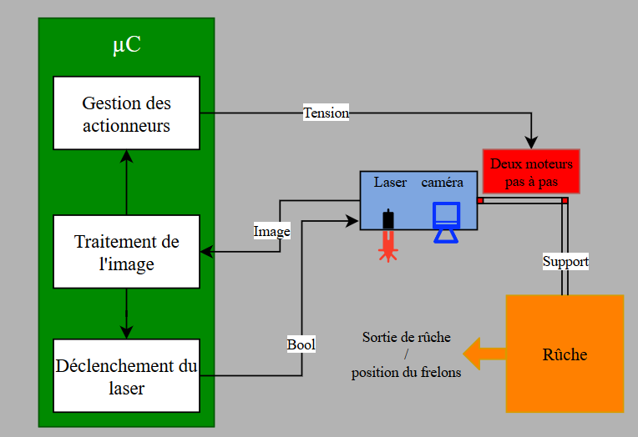
III. Synopsis du système
Design d’un mécanisme de défense contre les frelons asiatiques :
1 µC Arduino
1 µC ESP32 cam
1 micro
2 moteurs pas à pas
1 laser
1 ou 2 cartes électroniques
Notes:
Micha

Slide 11
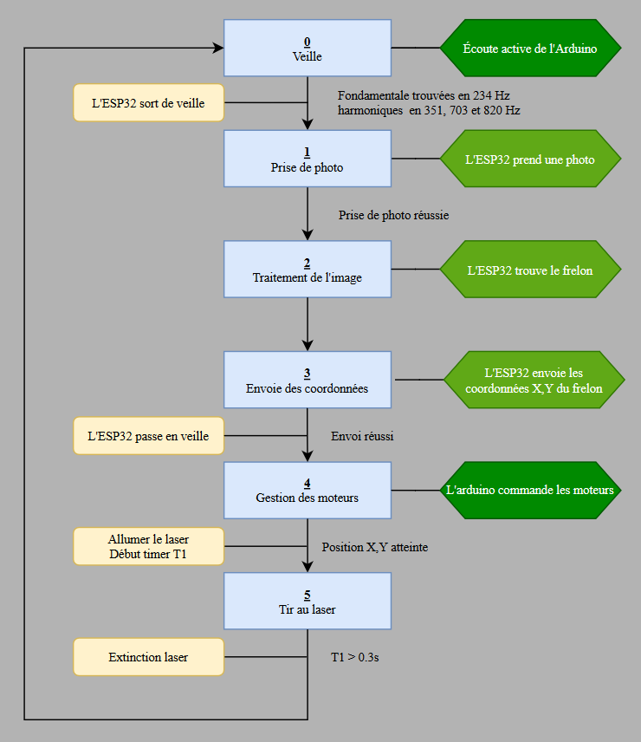
III. Synopsis du système
Notes:
Micha

Slide 12
IV. Mécanique
Le cahier des charges
Être capable de viser un point donnée situé dans sur un plan en 2D
Pouvoir supporter le poids du système
Avoir une précision minimale de 5 mm à 1 m
Posséder la capacité d’effectuer un demi-tour en moins de 200ms
Notes:
Bagrow

Slide 13
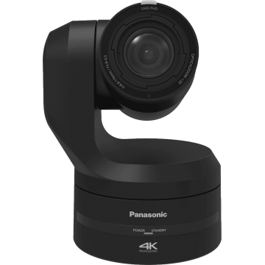
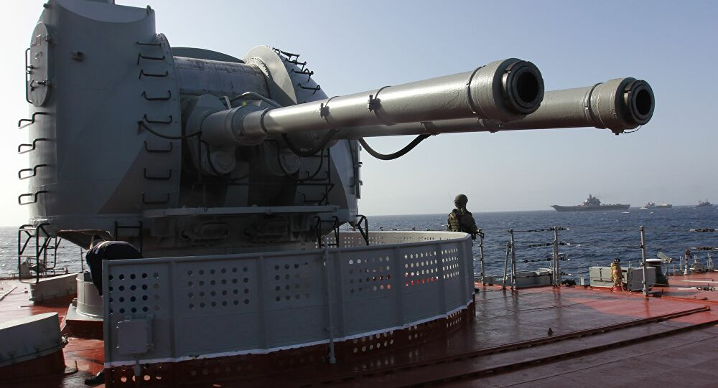
IV. Mécanique
La solution
La tourelle 2 axes
Notes:
Bagrow

Slide 14
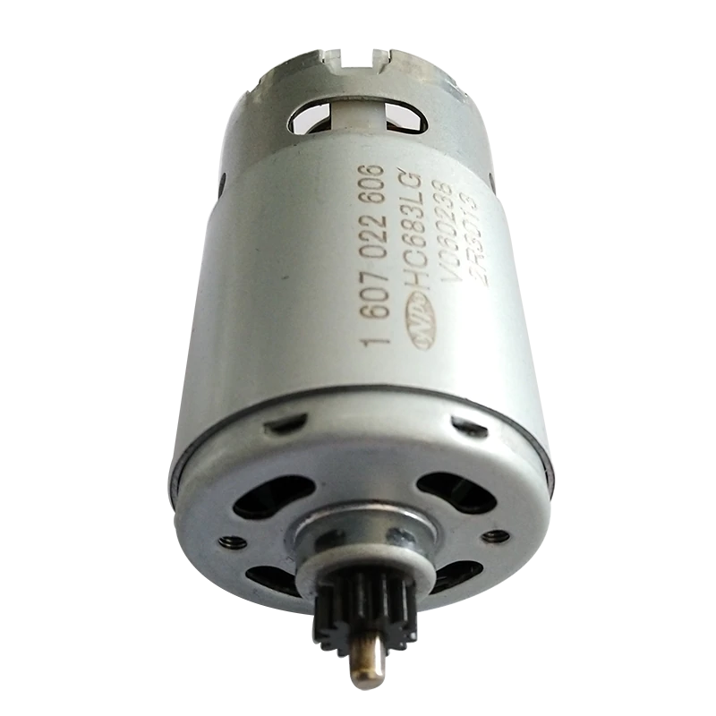
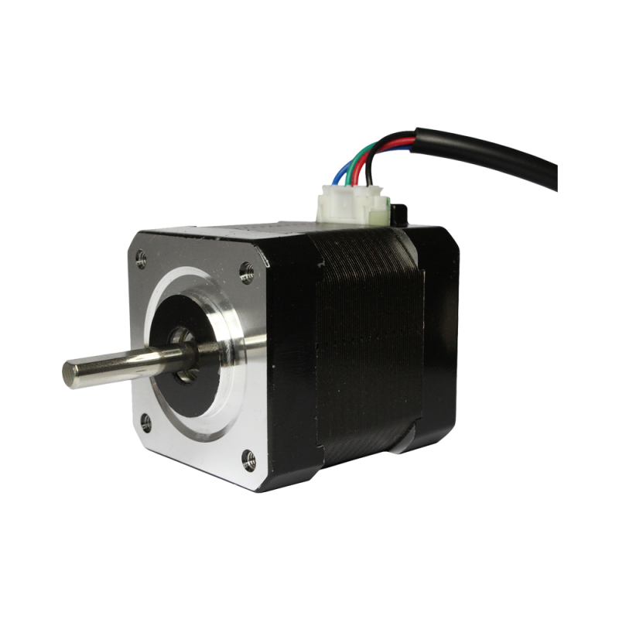
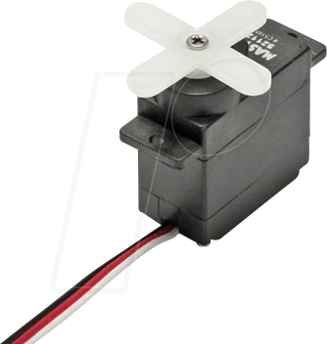
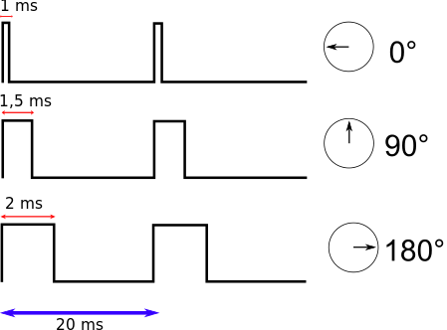
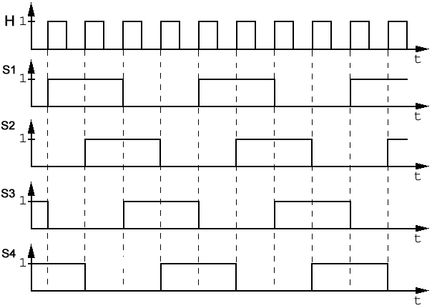
IV. Mécanique
Les différents actionneurs rotatifs possibles
Moteurs à courant continu
Moteurs pas à pas
Servomoteurs
Notes:
Bagrow

Slide 15
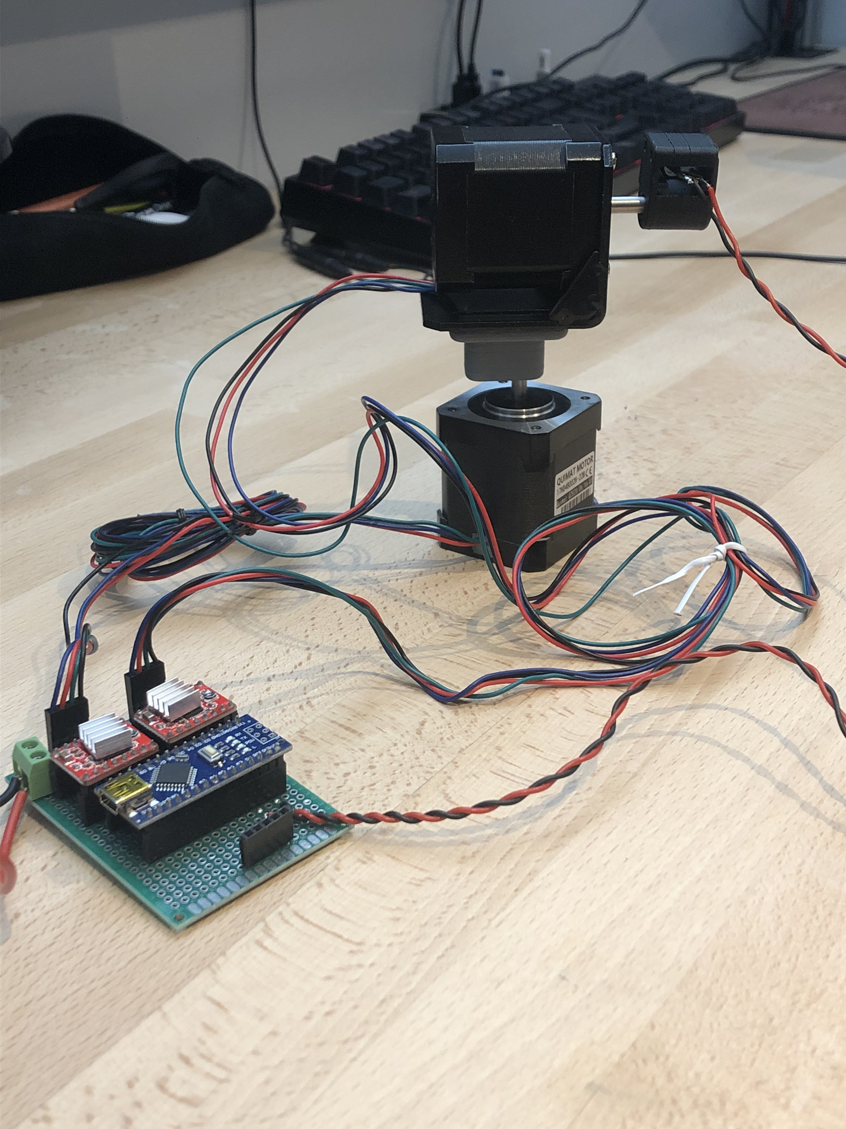
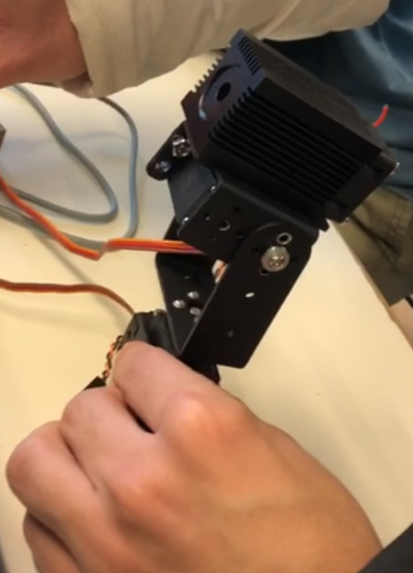
IV. Mécanique
Les tourelles conçues
Quimat 17HD48002H-22B
MG 996R
Notes:
Bagrow

Slide 16
V. Détection des frelons et algorithmes
Source : https://github.com/Barrois
Prise de photo depuis le dessus de la rûche devant un écran blanc
La plus grosse agglomération de pixels foncés représente notre frelon
Processus :
Prise d’une photo en grayscale
Analyse de l’image : récupération de la plus grosse tâche (x,y)
envoi des données à l’arduino
Notes:
Micha + VS Code

Slide 17
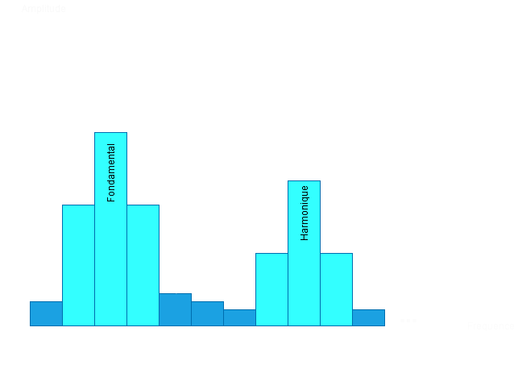
V. Détection des frelons et algorithmes
Comment reconnaître les frelons à l’aide du son?
-Battement des ailes
Fondamental : 230 Hz
Harmoniques : 351, 703, 820 Hz
-Algorithme de détection de pics
https://github.com/Barrois/Detecteur-ESP32-Cam-Blob-Detector

Slide 18
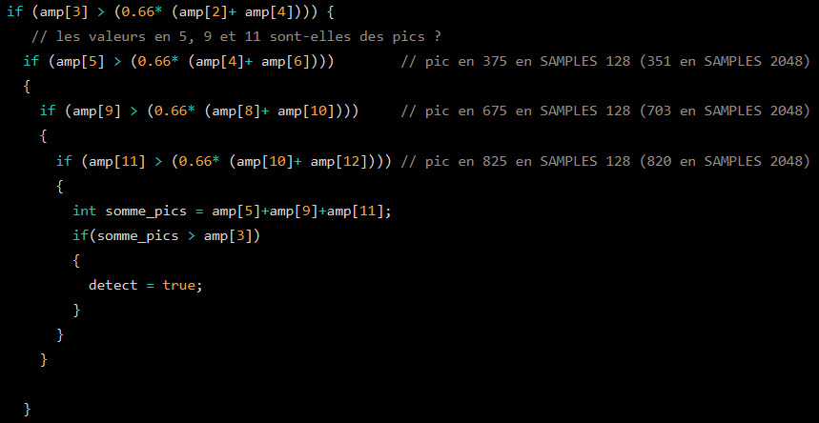
V. Détection des frelons et algorithmes
Algorithme de détection de pics

Slide 19
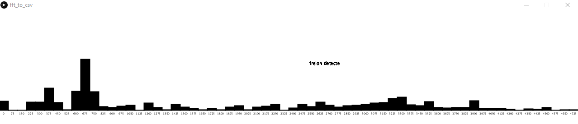
V. Détection des frelons et algorithmes
Algorithme de détection de pics
Pas très fiable dans l’état actuel
Peut être amélioré
Analyse sur plusieurs échantillons / Diminution de la fréquence d’échantillonage
Suppression du bruit / Filtre anti-repliement(passe bas)

Slide 20
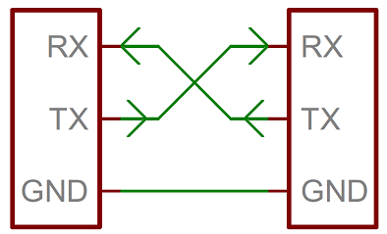
VI. Transfert de données
Le protocole série (UART)
Universal Asynchronous Receiver Transmitter
Bidirectionnel
Vitesse variable (300 bauds - 115 200 bauds)
Notes:
Bagrow

Slide 21
VI. Transfert de données
La trame de communication
[ # ] [ X ] [ Y ]
Caractère spécial [ # ]
Position en X [ 0 ; 800 ]
Position en Y [ 0 ; 600 ]
Vitesse:
1 / 9600 = 104.17 µs par bit
3 * 16 * 104.17 = 5 000 µs soit 5ms
Notes:
Bagrow

Slide 22
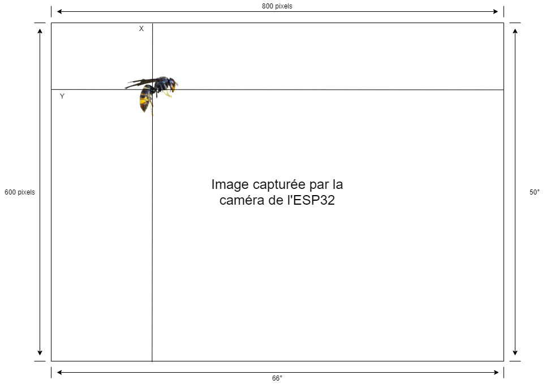
VII. Conversion image déplacement
Principe théorique en X
Rapport en X:
66 / 800 = 0.0825°/pixel
Notes:
Bagrow

Slide 23
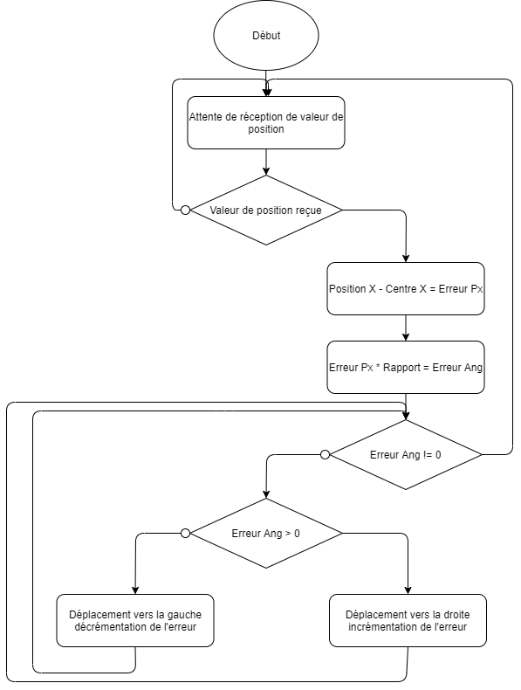
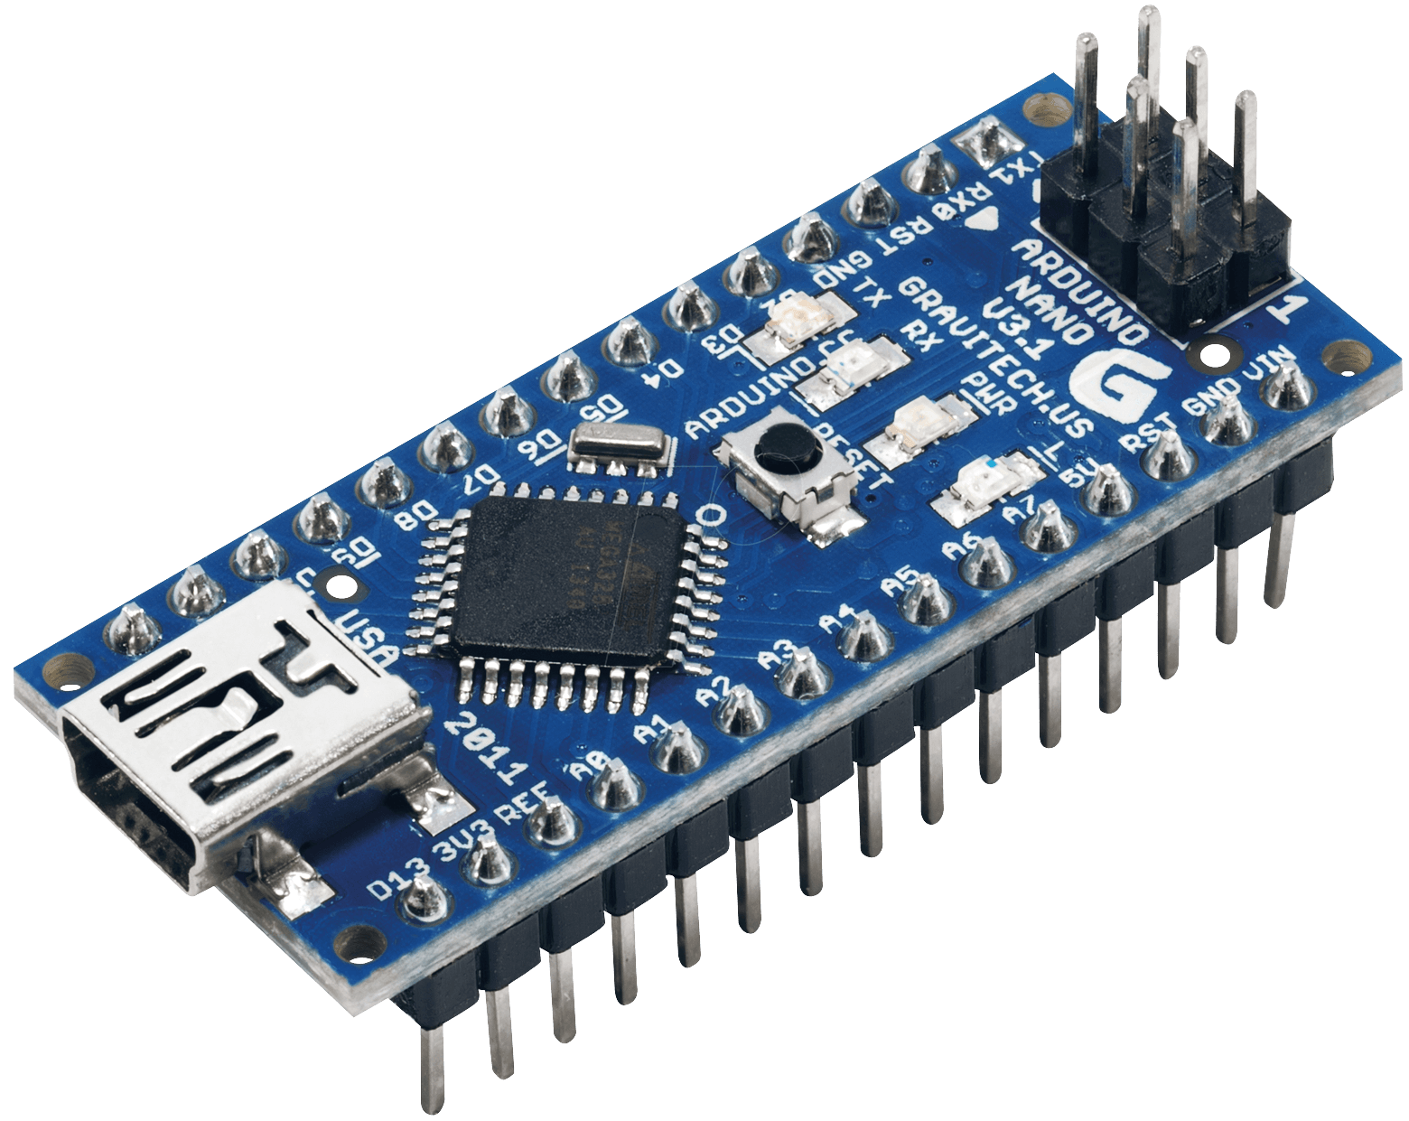
VII. Conversion image déplacement
Ordinogramme en X
Notes:
Bagrow

Slide 24
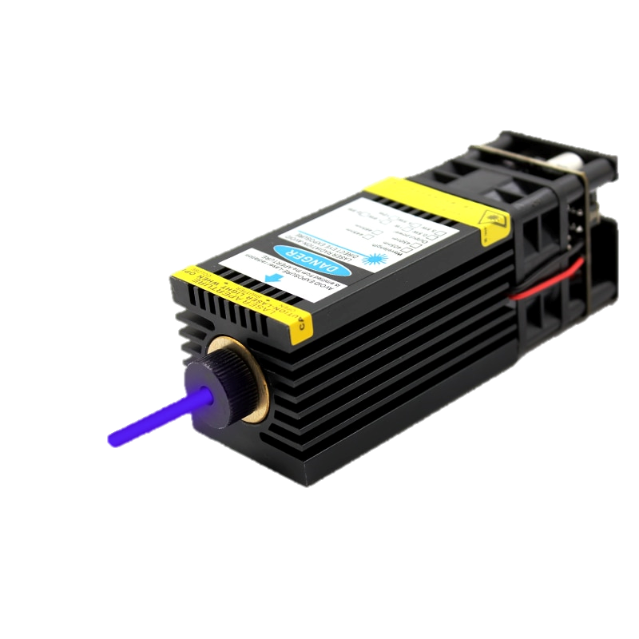
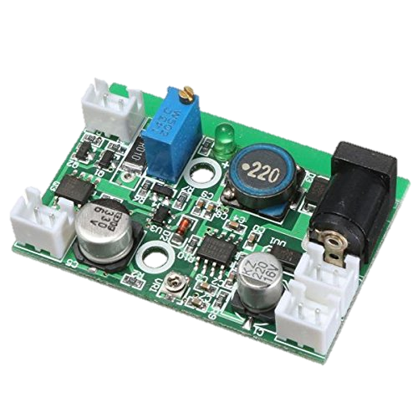
VIII. Laser et électronique

Slide 25
VIII. Laser et électronique
Quels sont les caractéristiques nécessaires ?
Assez puissant pour atteindre une température de minimale 47°C
Monte rapidement en température
Pas trop gourmand en consommation et peu volumineux
Économique

Slide 26
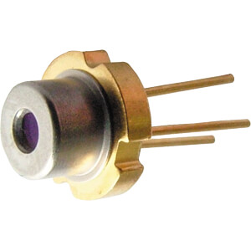
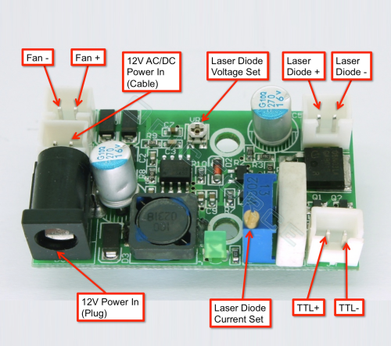
VIII. Laser et électronique
Premiers tests avec des diodes lasers fournies par M.Peter et récupérées sur des lecteurs DVD.

Slide 27
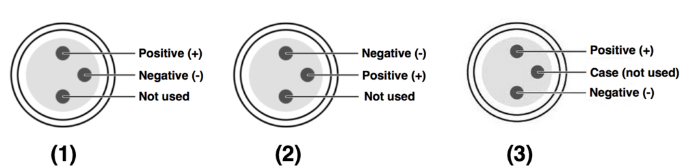
VIII. Laser et électronique
Premiers tests non-concluants :
Diodes brûlées car inversion dans le branchement ou alors trop fort courant.
Faisceau lumineux trop large, perte de puissance et de précision.
Longueur d’onde trop grande.

Slide 28
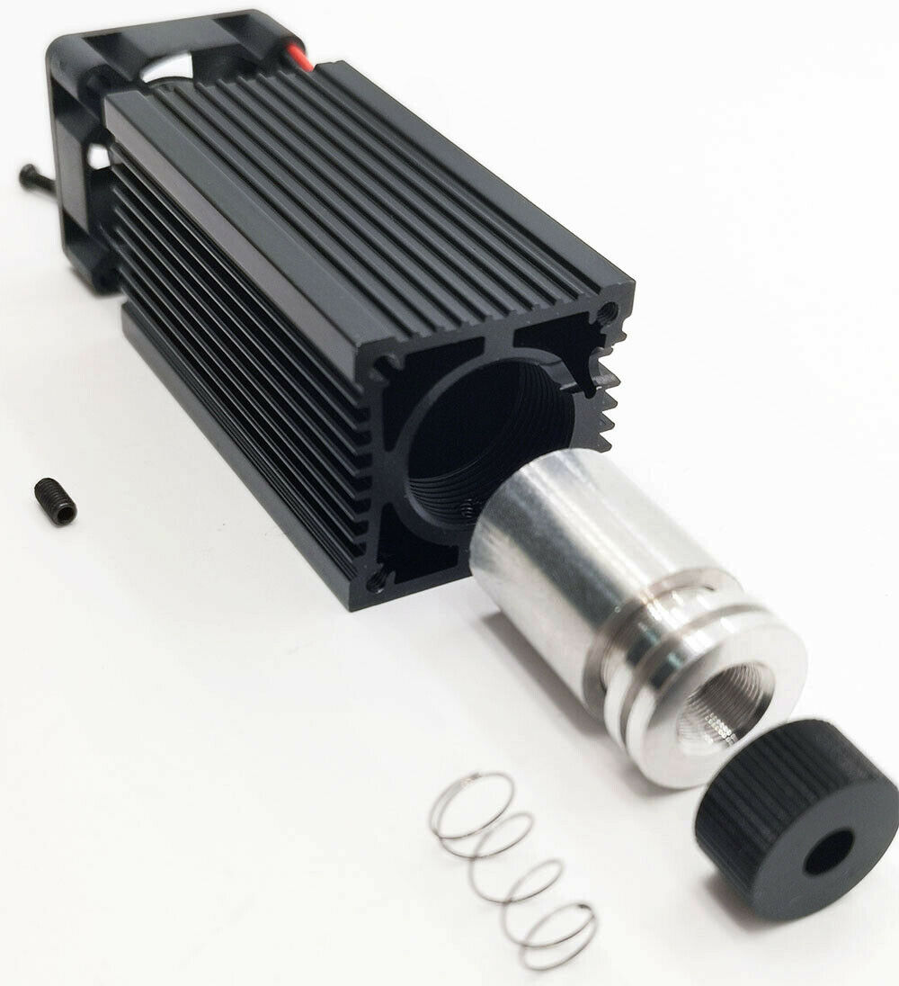
VIII. Laser et électronique
Diode laser lumière bleue :
Longueur d’onde de 447nm
Courant de fonctionnement : 2,5A
Tension de fonctionnement : 4,3V
Puissance de sortie max : 3W
Température de fonctionnement max : 85°C
Boitier optique
Dissipateur de chaleur

Slide 29
VIII. Laser et électronique
Tests concluants :
Nous arrivons à faire brûler le frelons, le problème maintenant est la rapidité d'exécution.

Slide 30
VIII. Laser et électronique
Vidéo test !

Slide 31
VIII. Laser et électronique
Comment fournir la puissance de manière efficace?
-Servomoteurs/MPP -> 12V
-Laser -> 4.3-5V
-ESP32 -> 5V ou 3.3V
-Arduino -> 5V ou 3.3V

Slide 32
VIII. Laser et électronique
Gestion alimentation - On a plusieurs moyens
Alimentation lineaire
Batterie Li po
Alimentation à decoupage
Alimentations à decoupage + linéaires

Slide 33
VIII. Laser et électronique
Gestion alimentation - Architectures possibles
1ere solution
Régu “boost” rehausseur de tension
ESP32
Arduino
5 V
Batterie Li Po 1S
Régu “boost” rehausseur de tension
Diode Laser
3.7 V
4.3-5 V
Régu “boost” rehausseur de tension
Servomoteurs/MPP
9-12 V

Slide 34
VIII. Laser et électronique
Gestion alimentation - Architectures possibles
2eme solution
Régu lineaire
ESP32
Arduino
3.3 V
Batterie Li Po 1S
Régu “boost” rehausseur de tension
Diode Laser
3.7 V
4.3-5 V
Régu “boost” rehausseur de tension
Servomoteurs/MPP
9-12 V

Slide 35
VIII. Laser et électronique
Gestion alimentation - Architectures possibles
2eme solution (alternative)
Régu “buck” abaisseur de tension
ESP32
Arduino
3.3 V
Batterie Li Po 1S
Régu “boost” rehausseur de tension
Diode Laser
3.7 V
4.3-5 V
Régu “boost” rehausseur de tension
Servomoteurs/MPP
9-12 V

Slide 36
VIII. Laser et électronique
Gestion alimentation - Architectures possibles
3eme solution
Régu “buck” abaisseur de tension
ESP32
Arduino
5 V
Batterie Li Po 2S
Régu “buck” abaisseur de tension
Diode Laser
7.4 V
4.3-5 V
Régu “boost” rehausseur de tension
Servomoteurs/MPP
9-12 V

Slide 37
VIII. Laser et électronique
Gestion alimentation - Architectures possibles
4eme solution
Régu linéaire/“buck”
ESP32
Arduino
3.3 V
Batterie Li Po 1S
Régu “boost” rehausseur de tension
Servomoteurs/MPP
3.7 V
9-12 V
Régu “buck” abaisseur de tension
Diode Laser
4.3-5 V

Slide 38
VIII. Laser et électronique
Gestion alimentation - Comparatif
 | 1ere solution | 2nde solution | 3eme solution | 4eme solution
Batterie | 1S | 1S | 2S | 1S
Nombre de régulateurs similaires | 3 | 2 | 2 | 2
Nombre de régulateurs lineáires | 0 | 1 | 0 | 1
Estimation prix | €€€ | €€ | €€€€ | €€

Slide 39
IX. Etat du projet
Tâche | Complétion | Prévision
Programmation | 50% | Optimiste
Mécanique | 70% | Optimiste
PID | 0% | Mitigé
Electronique | 60% | Optimiste
Algorithmes | 50% | Optimiste

